Slide 1

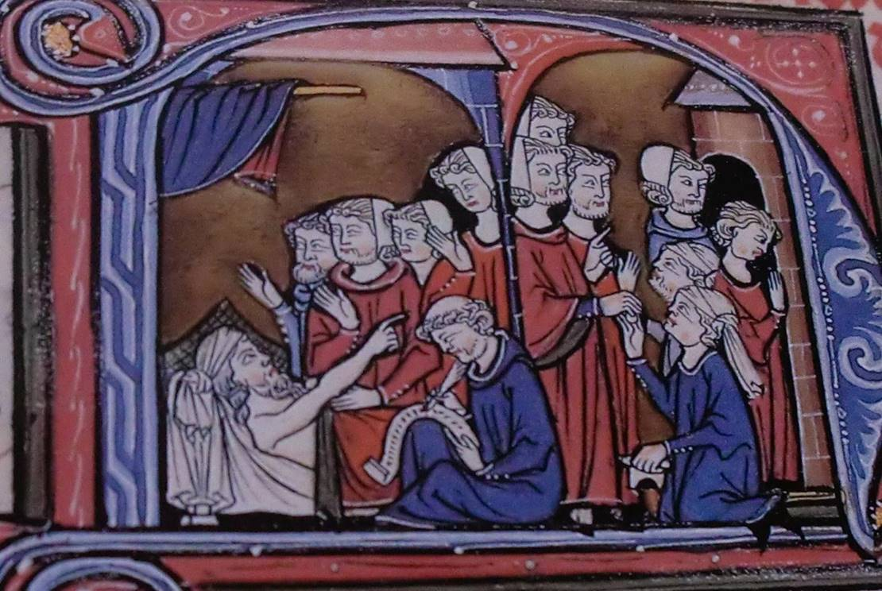

La sucesión legal en Aragón.
Carmen Bayod López
Catedrática de Derecho civil
cbayod©

Slide 2
Objetivos y principios:
Antecedentes:
Derecho Histórico: Fueros y Observancias
Apéndice: arts. 34 a 42. Aciertos y desaciertos.
Compilación: arts. 127 a 136. Los problemas
El CDFA
Título VII
6 Capítulos: Cap. I. Disposiciones Generales y caps. II a VI desarrollo de los ordenes de suceder
Ley 3/2016, art. 535 y 536 CDFA
Viudedad.
Regulación completa:
Reformas:
Libro III
La ley de mostrencos de 1835
Ley 1/1999, de 24 de febrero,
Sustitución legal: 338 CDFA
Troncalidad
Línea recta descendente: sin límite de grado
Colateral: hermanos e hijos y nietos de hermanos.
No si hay repudiación: 341 CDFA
Causas: Ley 15/2015
No hay supletoriedad: Cc.
Reforma Cc. Ley 11/1981. cónyuge
Ley 4/1995
Ley 10/2023, de 30 de marzo
I. Regulación
cbayod©

Slide 3
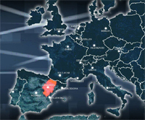
La ley en el tiempo: ¿Desde cuando?
Las normas en el tiempo.
Derecho transitorio
Ley aplicable : momento: Fallecimiento. DT 13ª
No aplicación del art. 141 Comp: DT16ª
Ley aplicable: ¿a quién y dónde se aplica?
Las normas en el espacio:
Derecho interregional: Ley personal
Elemento de extranjería:
El R. (UE) 650/2012: arts. 21, 22 y 36
Efectos colaterales: la viudedad foral: art. 22.2.b) RUE 650/2012 los arts. 9.8 y 16.2. Cc.
Derecho interno: arts. 16.1 y art. 9.8 Cc.
arts. 149.1. 8ª CE y 9.2 EA-Aragón
Art. 38 R. (UE) 650/2012.
cbayod©

Slide 4
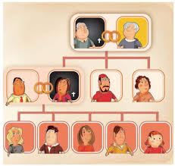
Disposiciones Generales: art. 516 a 520 CDFA.
1. ¿Cuándo tiene lugar:? art. 516 CDFA
2. Apertura y delación
Art. 320 CDFA: art. 55 Ley del Notariado
Apertura en un momento posterior: 531.2 CDFA
3. Orden de suceder. Los universos patrimoniales: art. 517 CDFA
Los descendientes: (art. 517.1 y 521 a 523 CDFA)
Bienes recobrables y troncales: art. 517 y 524 a 528 CDFA
Bienes industriales: art. 517-2-b y arts. 529 a 536 )
4. Diversidad de llamamientos:
1. Universales: arts. 518 y arts. 319.1 y 322.1 CDFA
Declaración de herederos: art. 518.2 [APH 5/5/1999]
5. Las reglas:
1. Proximidad de grado: art. 519 CDFA
2. Sustitución legal, acrecimiento art. 520 CDFA.
Concurrencia
cbayod©

Slide 5
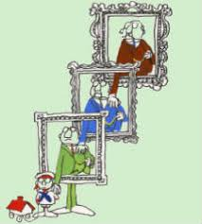
Sucesión de los descendientes:
Regulación: arts. 521 a 523 CDFA
Principio de igualdad: art. 521 CDFA
Hijos: por derecho propio: art. 522
Requisitos:
Que quieran: (325 y 342 CDFA)
Otros descendientes:
La regla: por sustitución legal: 519-3 y 523 CDFA.
La excepción: art. 523-2 CDFA
Que puedan: arts. 328 y 338 en relación con los arts. 510 y 513 CDFA)
cbayod©

Slide 6
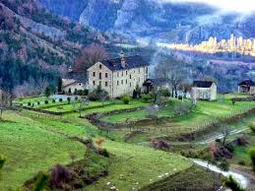
Recobro de liberalidades.
Regulación: arts. 524 y 525 CDFA
Precisiones:
Se admite la sustitución legal: 524-2 CDFA
Viudedad: 524-3 CDFA
Donación de bienes consorciales: 524-4 CDFA
Preferencia del recobro sobre el consorcio: 374-3 CDFA
Art. 524: ascendientes y hermanos del causante.
Fundamento y naturaleza: 319-1 y 355-1, (a contrario) CDFA
Régimen jurídico: arts. 477 a 480 CDFA (analogía)
Recobro habiendo descendientes: ¿sustitución preventiva de residuo?
Requisitos para que tenga lugar el recobro.
cbayod©

Slide 7
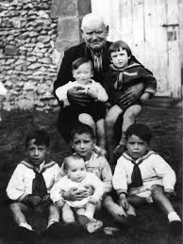
Sucesión troncal
• Regulación: arts. 526 a 528 CDFA.
• Quién heredan: 524.
1º Hermanos e hijos y nietos de hermanos.
- Llamamiento y procedencia
Reglas de reparto: Gráficos 1 Grafico 2
2º Padre o madre.
3º Resto de los colaterales
3.1. Descendientes de un ascendiente común propietario de los bienes.
Cuándo procede
- Requisitos
- Efectos.
3.2. Parientes de mejor grado de la persona de quien hubo bienes del causante a título gratuito.
Cuándo procede
- Requisitos
- Efectos.
Excepción: bienes de la comunidad conyugal (art. 528-2 CDFA)
- Troncales simples (art. 528 CDFA)
- Troncales de abolorio (art. 527 CDFA) [STSJA 1/10/2007]
• Los bienes:
• Régimen jurídico:
cbayod©

Slide 8
Sucesión no troncal.
Consideraciones generales: Concurrencia
Orden de llamamientos.
cbayod©

Slide 9
Sucesión de los ascendientes.
• Regulación y principios.
• Sucesión a favor de los padres: art. 529 CDFA
• Sucesión a favor de otros ascendientes: art. 530 CDFA
Cuándo tiene lugar.
Modo de operar: Gráficos.
cbayod©

Slide 10
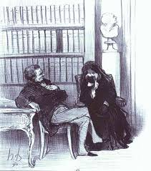
Sucesión del cónyuge viudo.
• Regulación y requisitos: art. 531. CDFA
• Llamamiento a los parientes del cónyuge premuerto: art. 531-1 CDFA
-Requisitos de aplicación. STSA 22/6/2009
-Naturaleza: sustitución legal preventiva de residuo. Excluye CA de Aragón
- Relación con la sucesión iure trasmissionis.
cbayod©

Slide 11

Sucesión a favor de los colaterales privilegiados: arts. 532 a 533
¿Quiénes son?
Principios a tener en cuenta:
  -Sustitución legal.
  -Proximidad de Grado
  - Regla del duplo.
Distribución de los bienes: arts. 532.2 CDFA.
  - Hermanos
  - Hijos y nietos de hermanos.:
  - Sustitución legal. [A. JPI nº 17 de Zaragoza de 18-11-1996: “Sólo hijos”]
  - Gráficos
Repudiación del único o de todos los llamados:
  arts. 519.2 y 534 CDFA [S. 30-11-2006 del JPI, nº 17 de Zaragoza]
  Gráficos.
Concurrencia de hermanos de doble vínculo con hermanos de vínculo sencillo.
  Regulación: art. 533 CDFA
  Regla del duplo: [A. APH de 18 de enero de 2007]
Repudiación de todos los hermanos de doble vínculo y regla del duplo
Sucesión a favor de los colaterales no privilegiados: art. 534 CDFA
cbayod©

Slide 12
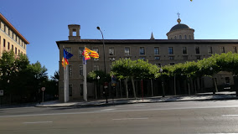


Sucesión a favor de la Comunidad Autónoma de Aragón: art. 535 CDFA.
• Ley 3/ 2016, de 14 de febrero, de reforma de los arts. 535 y 536 CDFA del Código del Derecho Foral de Aragón.
• Ley 2/2016, de 28 de enero, de Medidas fiscales y administrativas por las que se modifica la Ley de Patrimonio de Aragón.
El privilegio del Hospital de nuestra Sra. de Gracía: art. 536 CDFA.
• Antecedentes : Acto de Cortes de 1626.
• Regulación.
• Requisitos
• ¿Vecindad civil del causante?
• El destino de los bienes.
Otros privilegios: Ley 10/2023
cbayod©

Slide 13

Gracias por su atención
Carmen Bayod López
Catedrática de Derecho civil
Universidad de Zaragoza
cbayod©

